Slide 1
Audit Carrefour Express
Magasin : AIN ZAGHOUAN 1
02 october 2019
M Souheil DRAOUI

Slide 2
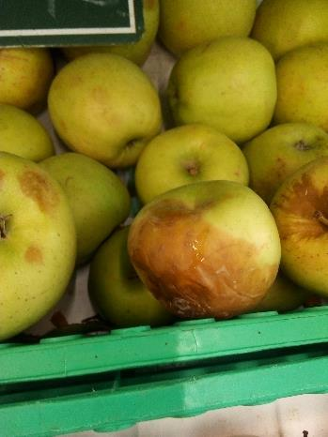
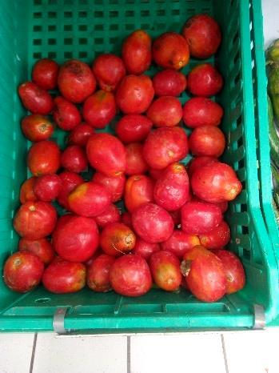
FLEG: La fraicheur des tomates et des pommes n’était pas satisfaisante. Renforcer le triage.

Slide 3
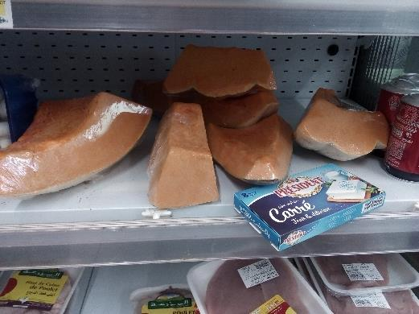
FLEG: Les morceaux de potiron n’étaient pas étiquetés.

Slide 4
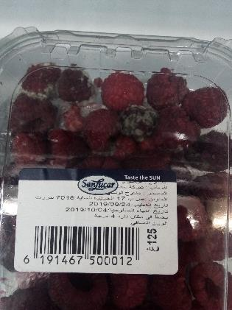
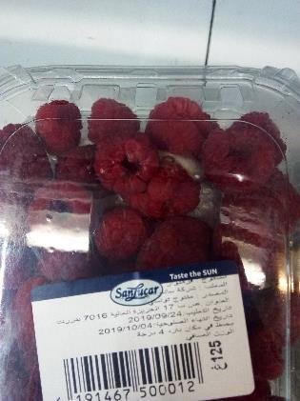
FLEG: Les framboises étaient moisies. Veuillez renforcer le contrôle.

Slide 5
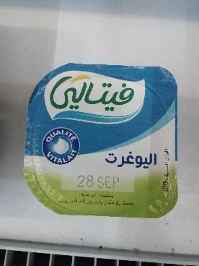
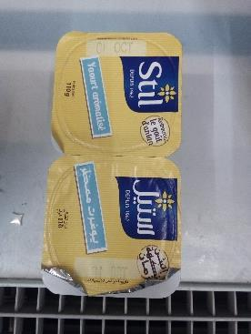
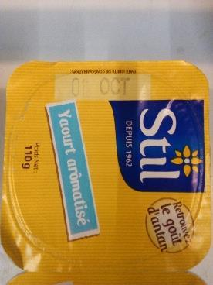
PLS: Présence de 2 pots de yaourts "stil banane" périmés depuis la veille de l'audit 01/10/19.
Une pot de yaourt "vitalait" périmé depuis le 28/09/19.

Slide 6
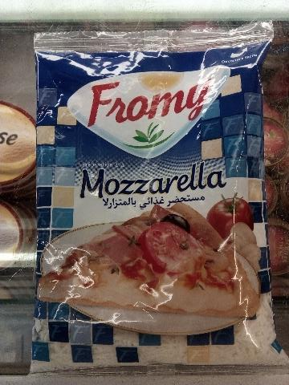
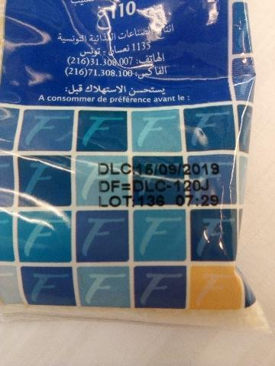
PLS: Un sachet de fromage râpé "fromy mozzarella" périmé depuis le 15/09/19.

Slide 7
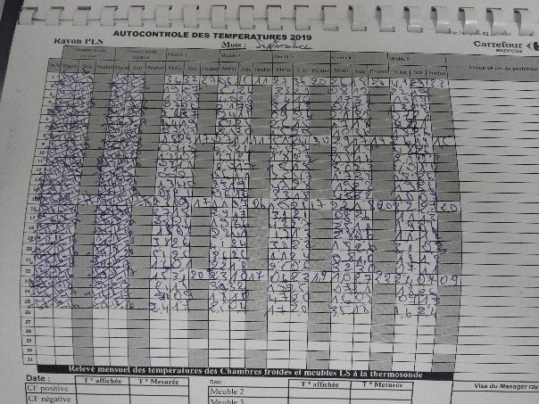
PLS: Le suivi et l’enregistrement des températures de la chaine du froid n’étaient pas réalisés depuis le 25/09/2019.

Slide 8
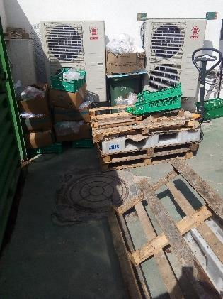
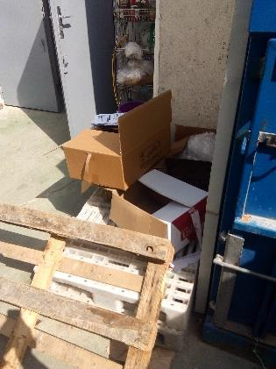
Réception: Encombrement des déchets au niveau de la zone de réception.

Slide 9
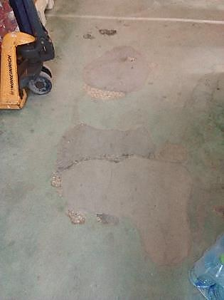
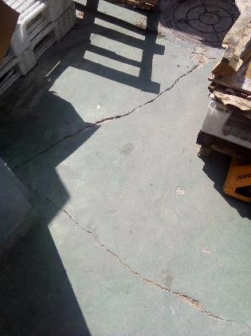
Le sol était fissuré au niveau du quai de réception et ébréché dans la réserve.

Slide 10
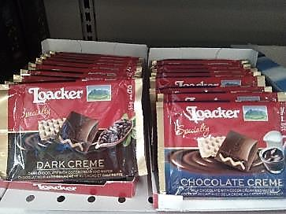
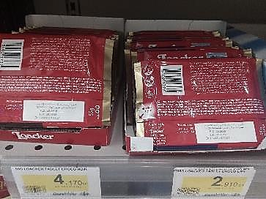
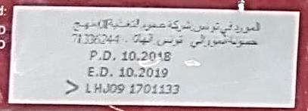
PGC: Présence de deux lots de chocolat "loacker chocolat crème et loacker dark crème" dont la DLC 10/2019. Nous rappelons que la date de retrait est de DLC-7 donc ces produit devraient être retirés de la vente le 23/09/19.

Slide 11
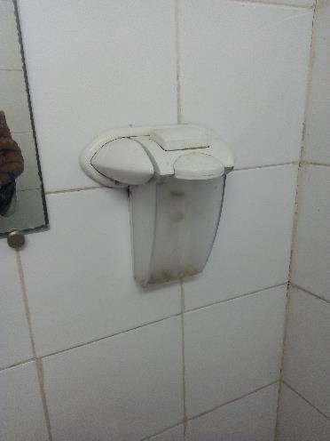
Absence de savon liquide dans les sanitaires des hommes.

Slide 12
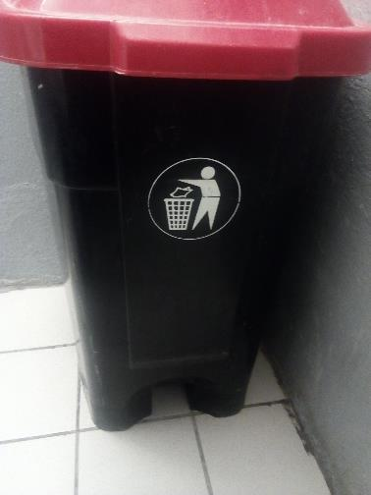
La pédale poubelle des vestiaires hommes était rompue.

